Slide 1
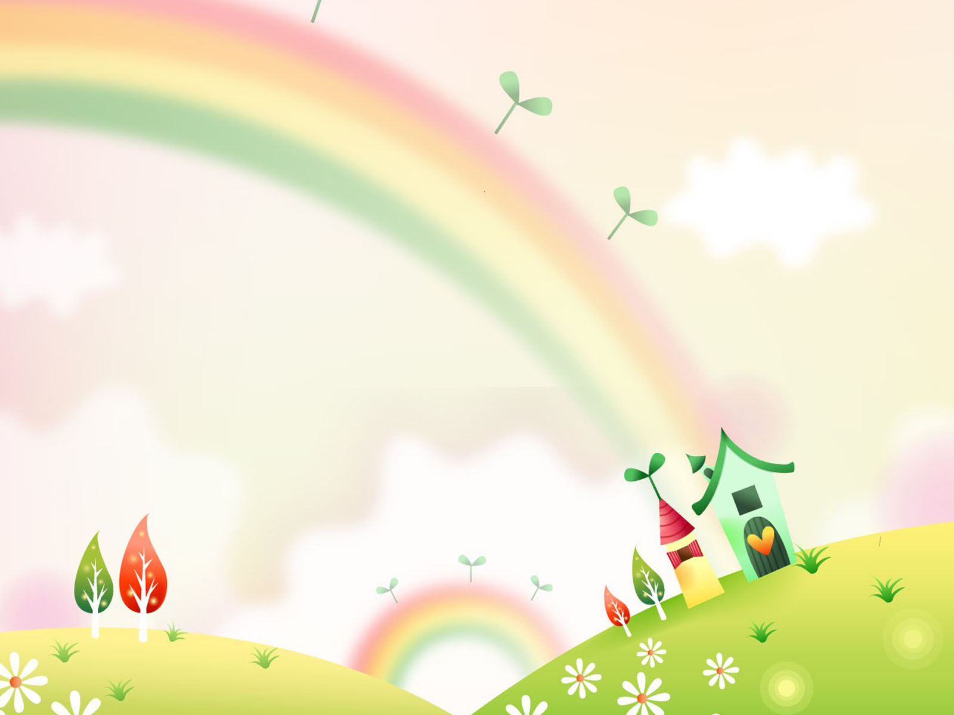
MÔN MĨ THUẬT
LỚP 3
ChỦ đề 13: câu chuyện em yêu thích

Slide 3
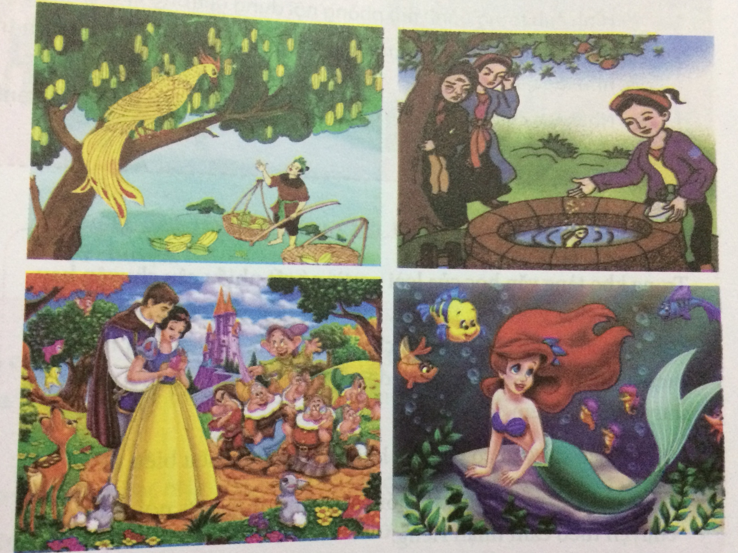

Slide 4
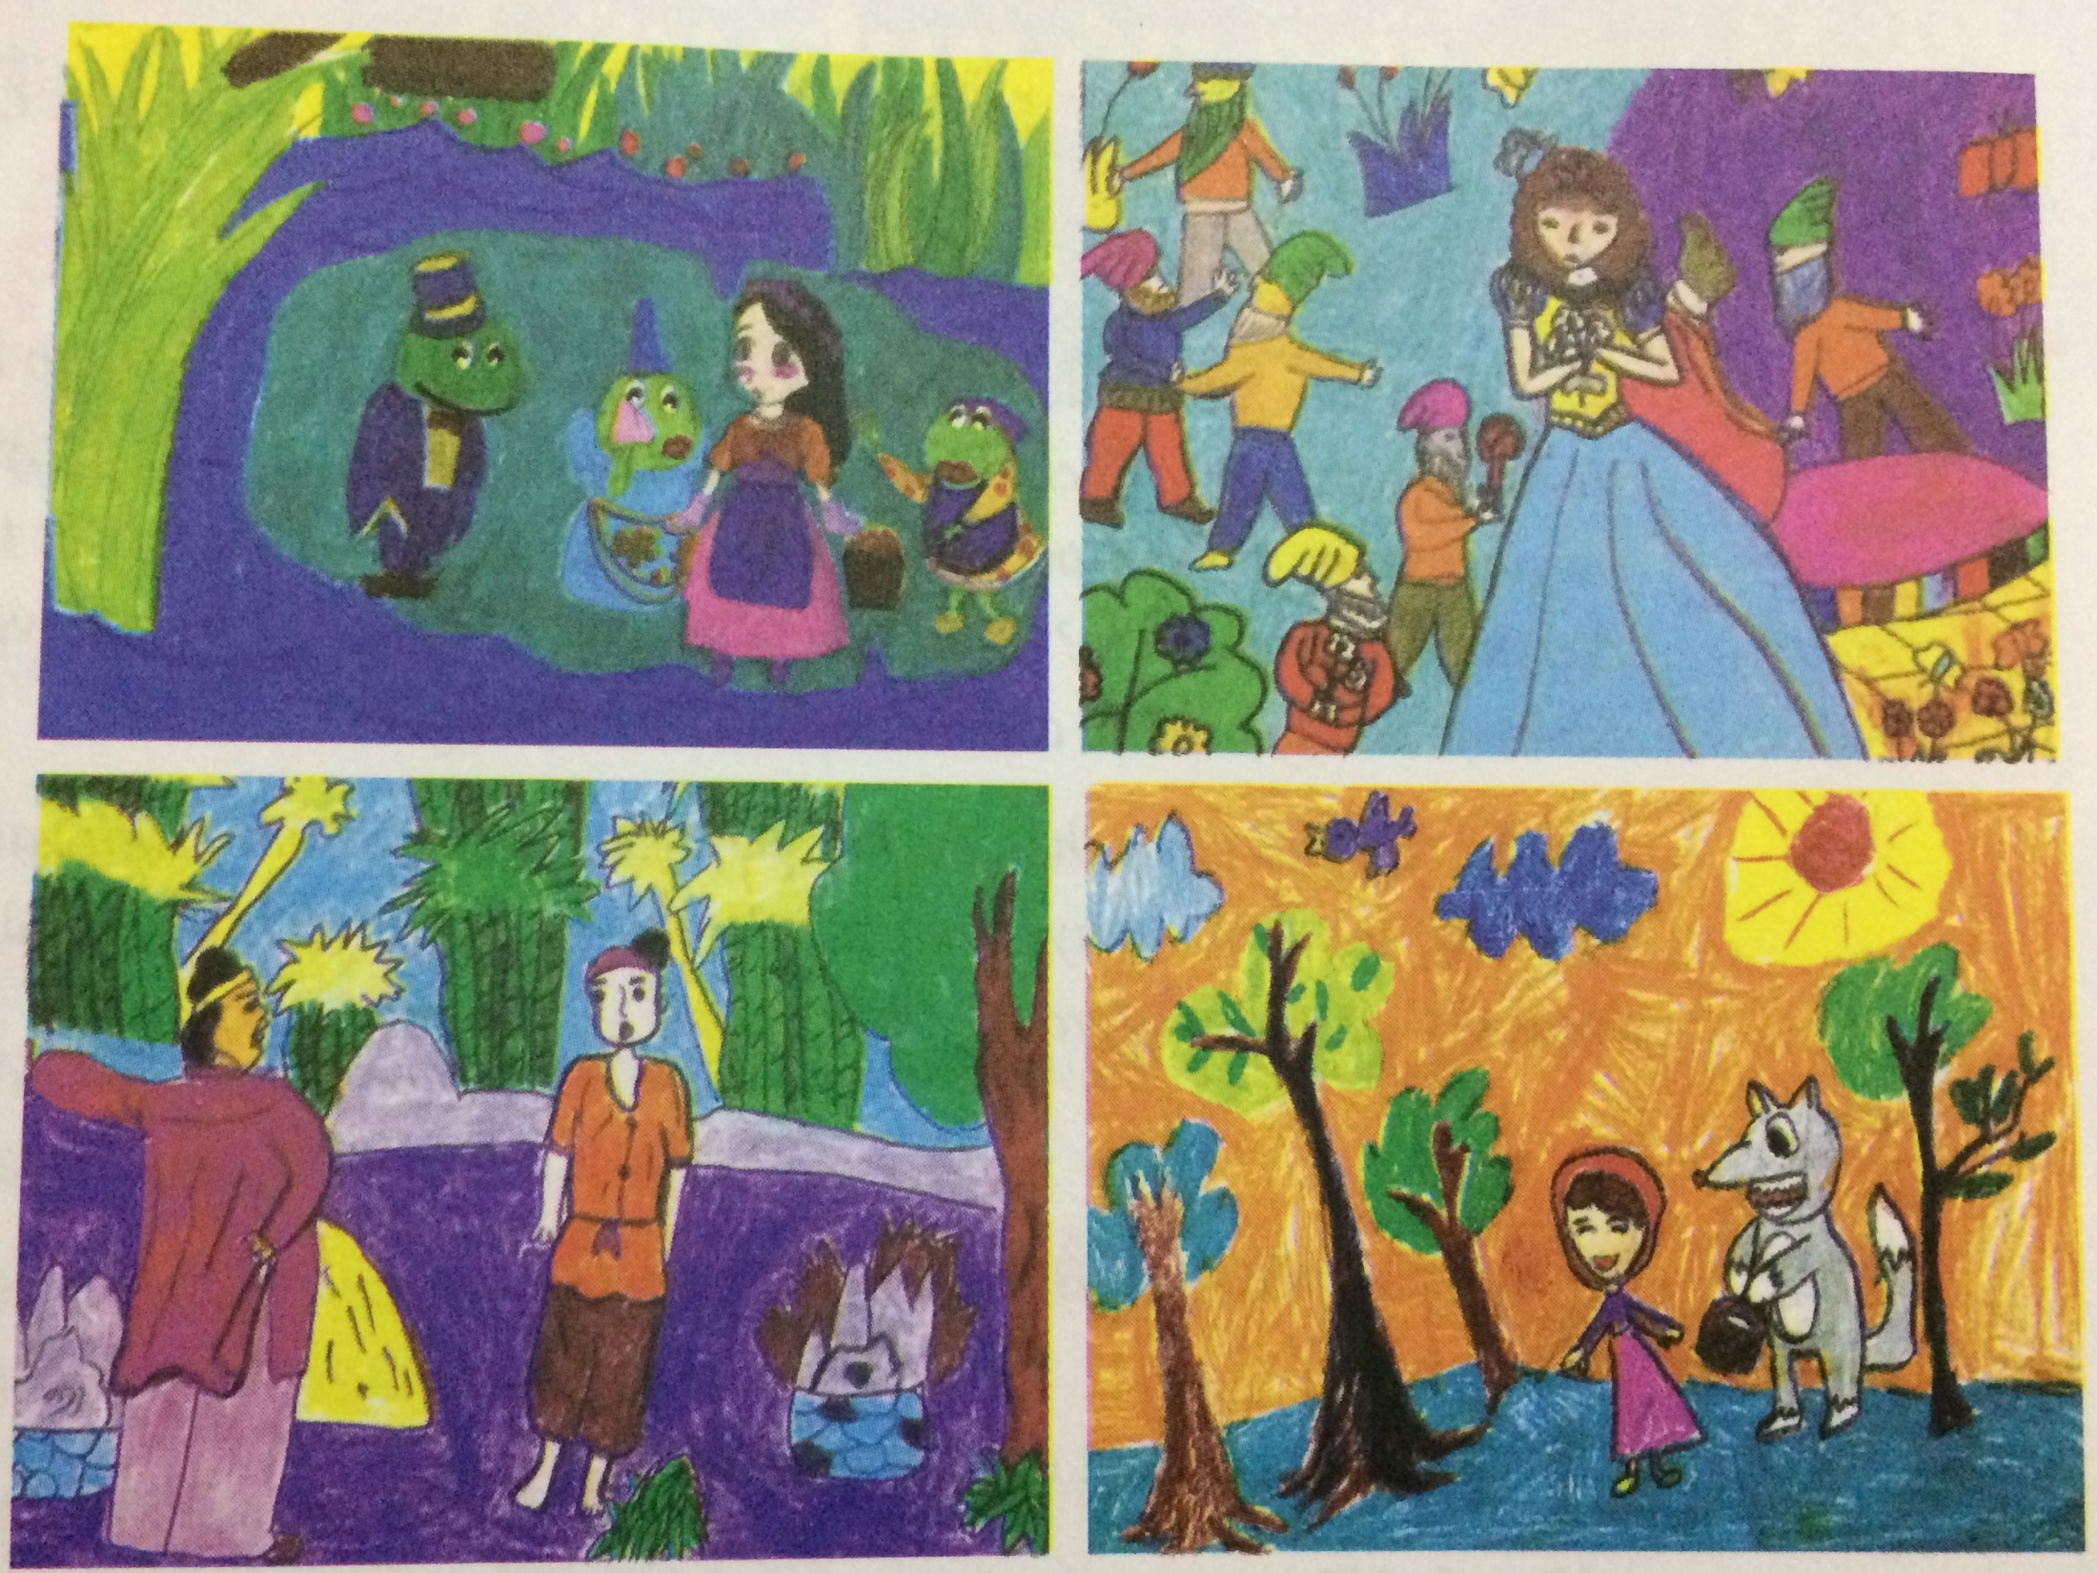

Slide 6
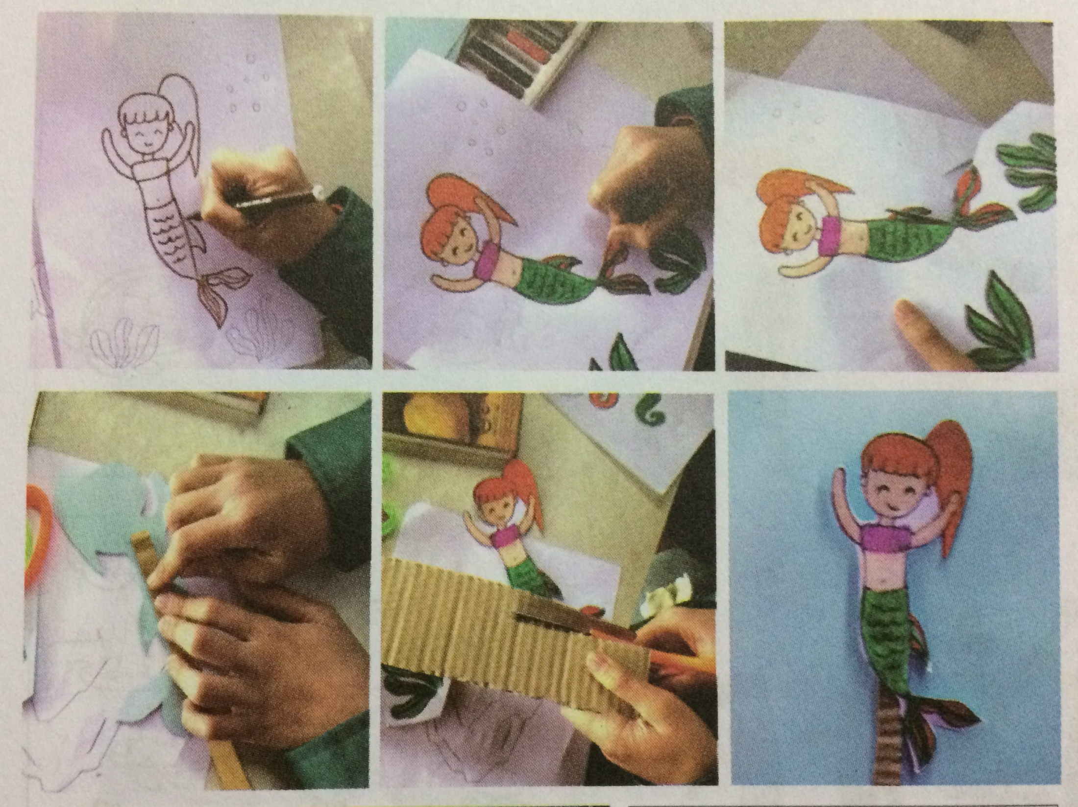

Slide 7
Thực hành

